Slide 1
Grafický editor studijních plánů
Jan Krňoul, Západočeská univerzita v Plzni, carney@civ.zcu.cz

Slide 2
Proč nová aplikace - TK
Příprava studijních plánů je poměrně náročná činnost na paměť a práci usnadní, když uživatel neuvidí jen seznam předmětů ve formuláři, ale i grafické rozdělení předmětů dle doporučených ročníků a semestrů jako tomu je ve Vizualizaci studijních plánů.
Uživatel potřebuje dělat jednoduše změny:
přesouvat předměty v rámci ročníků a semestrů,
přesouvat či kopírovat bloky předmětů do jiných segmentů,
přesouvat či kopírovat segmenty do jiných studijních plánů,
to vše lze na obrazovce udělat jednoduše přetažením myší.
Systém IS/STAG umožňuje významně pomoc studijním referentkám při kontrole studia. Tuto kontrolu provádí vždy proti poslední verzi studijního plánu, který má student přiřazený.
Je tedy třeba, aby fakulta, když mění pro nově nastupující studenty studijní plán, aby původní verzi studijního plánu zachovala u těch studentů, kteří ještě studují.
Je třeba s tímto tvůrcům studijních plánů pomoci – aby si jednoduše mohli vytvořit kopii studijního plánu, aby se jim snadno prováděly změny a aby si mohli kdykoliv udělat rozdílovou sestavu dvou studijních plánů.
Je třeba dát tvůrcům do ruky další kontroly:
Součet minim A a B bloků nesmí být vyšší než celkový limit kreditů studijního plánu.
Jeden předmět nesmí být uveden v studijním plánu vícekrát a pokud, tak vždy jen jednou v rámci modulu.
Atd.

Slide 3
O aplikaci
Inspirace RozvrhEditorem a vizualizací
Vyhledávání a zobrazení plánu
Úpravy plánu (a součástí)
Založení nového plánu (a součástí)
Kopírování plánů
Kontroly plánů
Porovnávání dvou plánů
Respektuje oprávnění na editaci (role)
I časová omezení (DEADLINE_PLANY)
Plán lze otevřít jen pro čtení

Slide 4
Kontroly plánu
Kontroly - automaticky na pozadí.
U každé kontroly se nabízí akce, která pomůže chybu odstranit.
Správné pořadí podmiňujících A předmětů
Existence prerekvizit A a B předmětů v plánu.
Limity a počty kreditů a počtu předmětů
Součet kreditů bloku < nastavené minimum
Počet předmětů < než nastavené minimum
B bloky, kde součet kreditů bloku = minimum kreditů
Součet A + B kreditů za semestr > 30
Minimální procento C kreditů >= PLANY_MIN_KREDITU_PRO_C_PREDM
Vyloučené A předměty.
Kontrola délky studia.

Slide 5
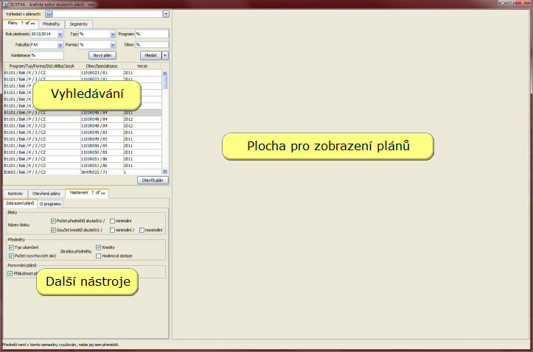

Slide 6
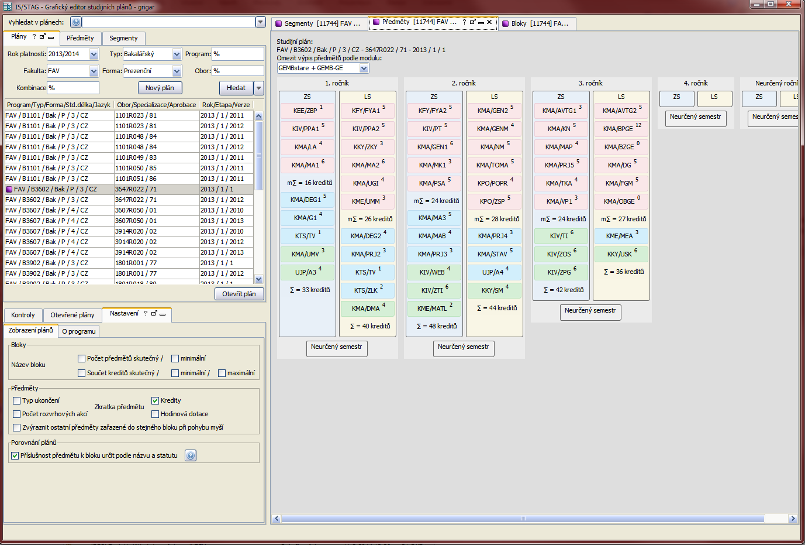

Slide 7
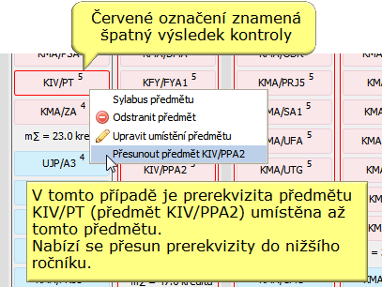
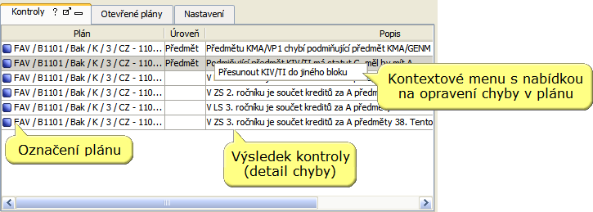
Kontroly

Slide 8
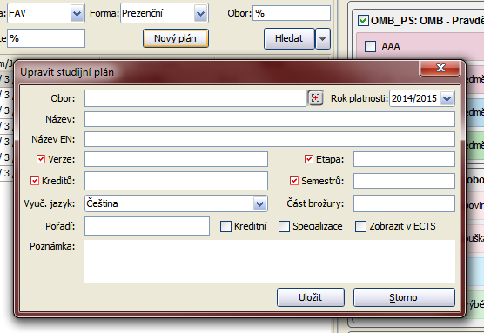
Ovládání
Především myší
Přetahování předmětů, bloků, segmentů
Editace

Slide 9
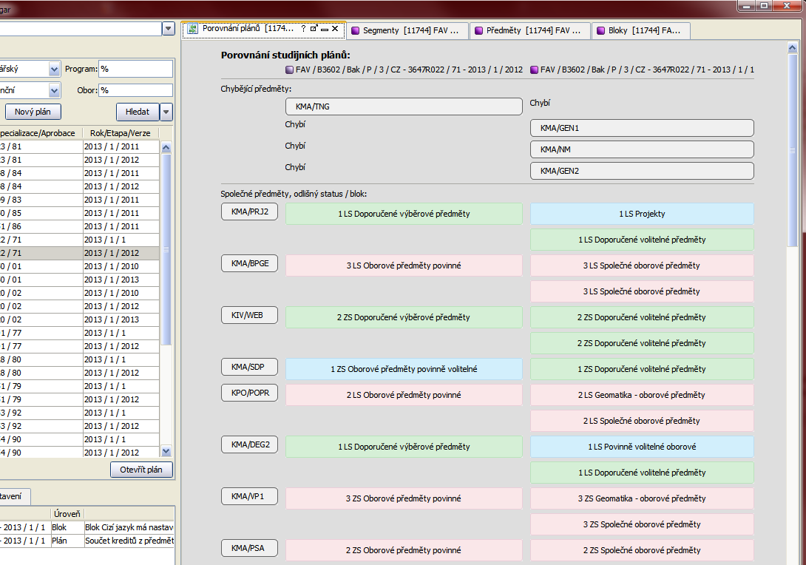
Porovnávání dvou plánů

Slide 10
Licenční politika
Demo/beta verze z května 2013
Je volně dostupná
Pro vyzkoušení
Ale nic nebrání použití nad „ostrými“ daty
Není aktualizována!
https://is-stag.zcu.cz/zajemci/moduly/plan_editor
Stejný režim jako editor rozvrhů
Plná verze za 55 000 Kč bez DPH.

